Slide 1
Workshop Analyse en Advies

Slide 2
Wat is analyse? Wat is advies? Hoe te analyseren? Hoe adviseren? Analyse / advies in het portfolio

Slide 3
Leerresultaat 2: Professionele IT-producten maken Je maakt een of meer professionele IT-producten. Daarvoor analyseer je de context van het probleem, adviseer je over te maken keuzes, ontwerp je een passende oplossing, realiseer je deze en valideer je de werking ervan.

Slide 4

In LO2 worden de activiteiten Analyseren, Adviseren, Ontwerpen, Realiseren en Valideren genoemd. Deze activiteiten helpen om een project op een gestructureerde manier uit te voeren. Dit helpt bij: Ervoor zorgen dat essentiële stappen niet worden gemist. Het resultaat van elke activiteit kan worden herzien en besproken om een solide basis te leggen voor de volgende activiteit.

Slide 5
Wat is analyse?
Analyse is de eerste van de 5 activiteiten die in LO2 worden genoemd: analyseren, adviseren, ontwerpen, realiseren, valideren. ChatGPT: Analyse is de gestructureerde verkenning van de context, belanghebbenden, doelen en beperkingen van een project om een duidelijk begrip van het probleem op te bouwen voordat een oplossing wordt ontworpen. Het resultaat van een analyse kan zijn: Scope (wat zit er in het project, wat niet) Wat zijn de vereisten? Welke tools / framework / programmeertaal (etc) zijn er om te gebruiken? Wat wil ik leren?
https://www.hbo-i.nl/publicaties-domeinbeschrijving/ https://ictresearchmethods.nl/

Slide 6

How to analyse?
Op https://ictresearchmethods.nl/ zie je een overzicht van bestaande onderzoeksmethoden. Er zijn veel methoden met betrekking tot analyse, maar de meest voor de hand liggende zijn: Analyse van beschikbare producten: bijv. wat is er al beschikbaar? Literatuurstudie: bijv. algemene informatie over het domein (of onderwerp) SWOT-analyse: bijv. om verschillende tools / frameworks / programmeertalen met elkaar te vergelijken Interview met een expert: bijv. bespreken met een expert / docent

Slide 7

Hoe adviseer je?
Op https://ictresearchmethods.nl/ zie je een overzicht van bestaande onderzoeksmethoden. Er zijn veel methoden met betrekking tot analyse, maar de meest voor de hand liggende zijn: Besluitvorming op basis van meerdere criteria: bijv. om tool / framework, programmeertaal te selecteren Prioritering van vereisten: bijvoorbeeld als input voor de planning Interview met een expert: bijv. bespreken met een expert / docent

Slide 8

Analyse / advies in je portfolio
Maak voor uw portefeuille een analyse- / adviesdocument. Begin met de inhoudsopgave zoals: Beschrijving van het project Hier kun je het project beschrijven dat je kiest om uit te voeren en wat je wilt leren. Eisen Hier kunt u de vereisten formuleren, bijvoorbeeld met behulp van MoSCoW. Maak ze concreet genoeg zodat je ze kunt valideren. Voorgestelde oplossing Hier kunt u de oplossingsrichting, de tools / framework / programmeertaal enz. beschrijven ... die u van plan bent te gebruiken en waarom. Planning Hier kunt u een globale planning voorstellen. Je kunt de 5 activiteiten van LO2 inplannen.

Slide 9
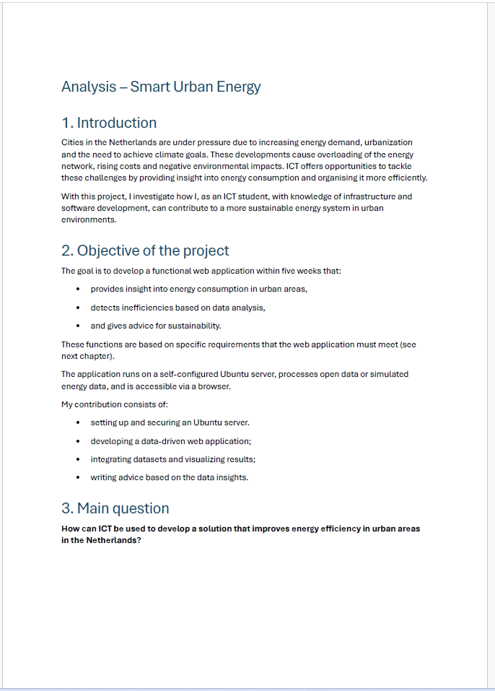
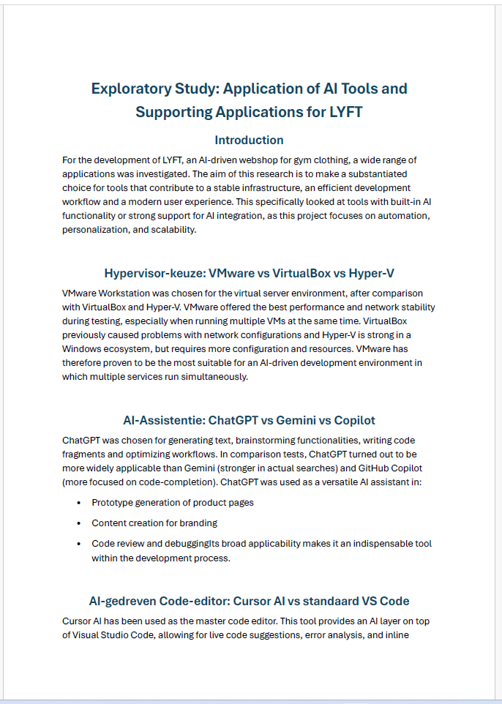
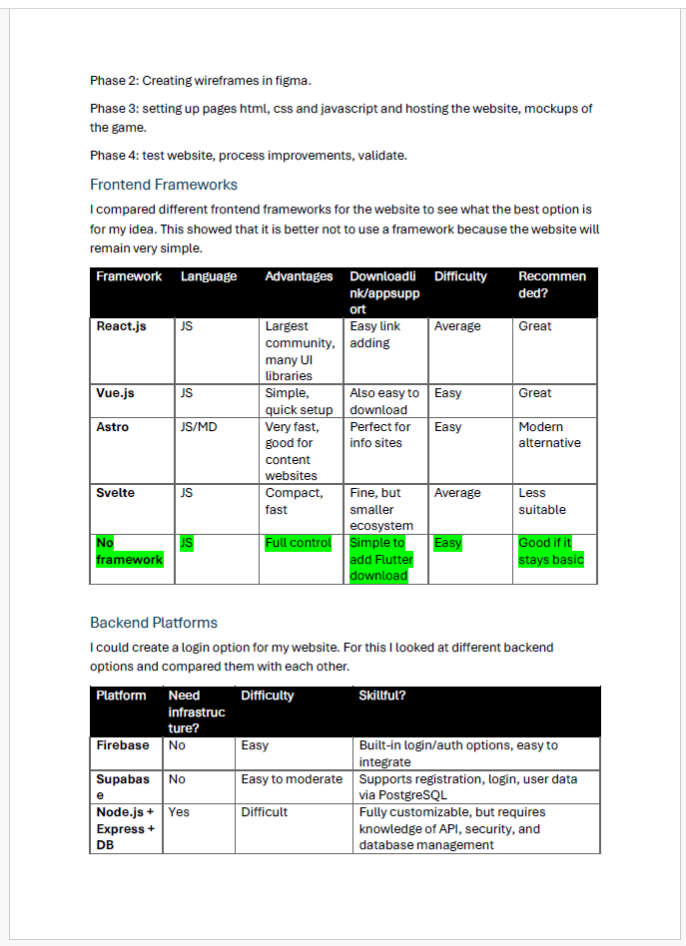
Voorbeelden
Notes:
De voorbeelden die tijdens deze workshop beschikbaar zijn, zijn echte voorbeelden van studenten in het voorjaar van 2025 die toestemming hebben gegeven om te delen. Deze voorbeelden zijn niet perfect, sommige dingen ontbreken, maar gecombineerd geven ze een goed idee van hoe je analyse eruit zou kunnen zien. Bekijk deze voorbeelden en bespreek ze: Wat is goed, wat kan beter?

Slide 10
Met deze workshop maak je kennis met de 5 activiteiten genoemd in LO2. In meer detail worden de activiteiten Analyseren en Adviseren toegelicht. U maakt een document (eerste versie) over de activiteit Analyseren en adviseren, waardoor u een goede start van uw project krijgt. Dit document kunt u in uw portefeuille plaatsen

